Slide 1

РОБОТИЗИРОВАННАЯ
СХЕМА УПРАВЛЕНИЯ
КОТЛОМ
доработка до версии v.2
Мазлов Иван
ученик 10-Б класса
Новофедоровской школы-лицея
Сакского р-на Республики Крым
2019 г.

Slide 2
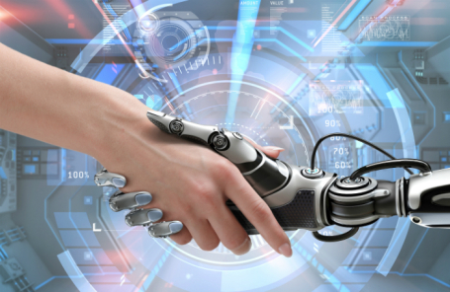
АВТОМАТИЗАЦИЯ И РОБОТИЗАЦИЯ
То, что раньше казалось нереальным, сегодня становится нашей повседневной жизнью.
Роботы и системы автоматизации активно развиваются и применяются во многих сферах нашей жизни, в промышленности.

Slide 3
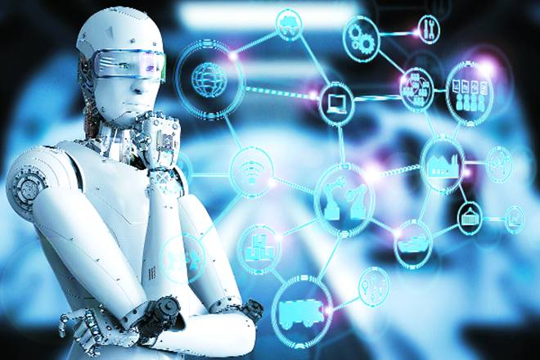

АВТОМАТИЗАЦИЯ И РОБОТИЗАЦИЯ
Роботы умеют бегать, прыгать, выполнять сложную и опасную работу.
Они умеют говорить, понимать речь и редко ошибаются.
Компьютеры и системы автоматизации используются в промышленных и бытовых целях.
Без них очень сложно представить не только наше будущее, но и настоящее.

Slide 4
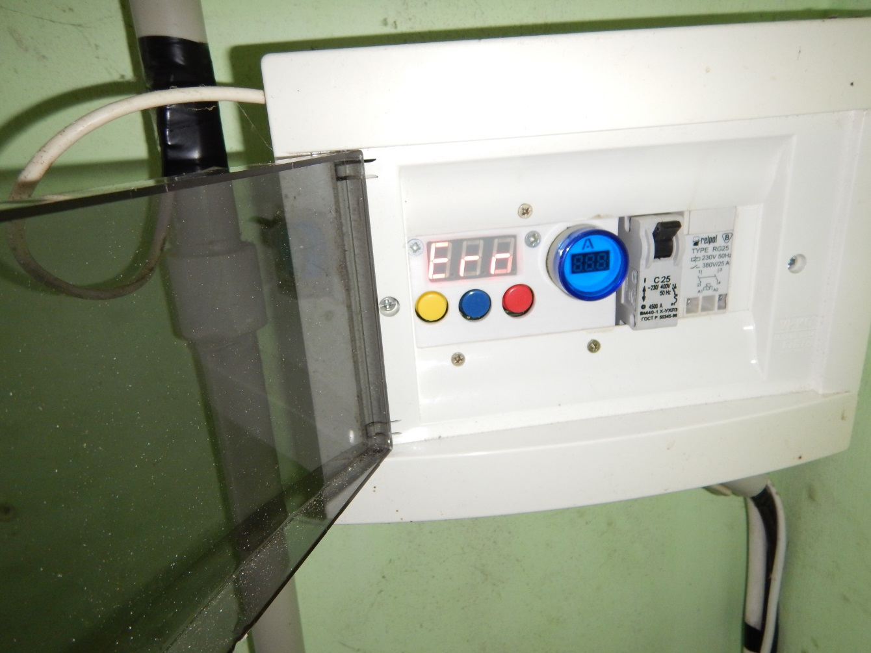
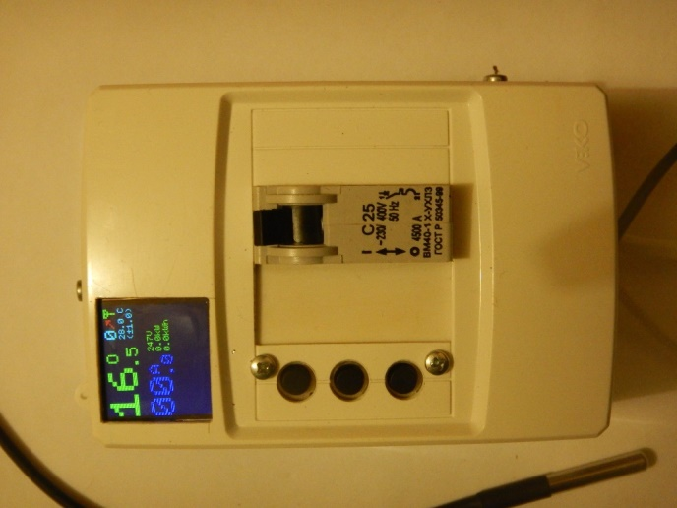
АВТОМАТИЗАЦИЯ КОТЛА
Наша система перестала запускаться и стала показывать ошибку –
“Err”.
Решено было её
ЗАМЕНИТЬ
на самодельную систему под управлением микроконтроллера ESP8266.

Slide 5
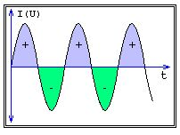
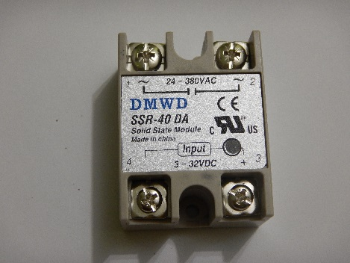
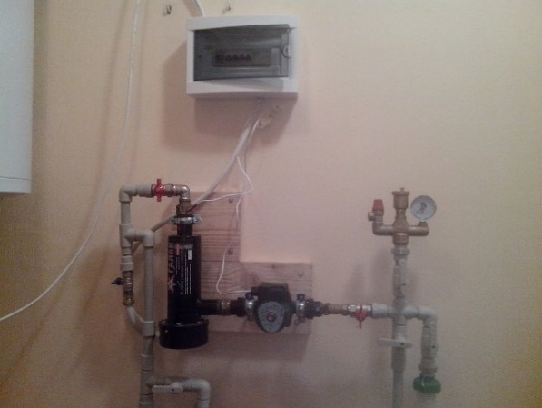
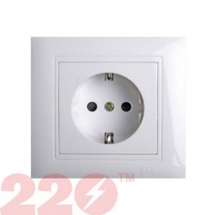
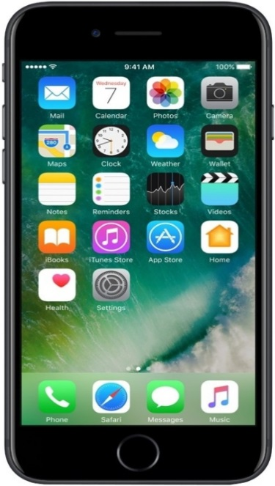
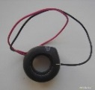
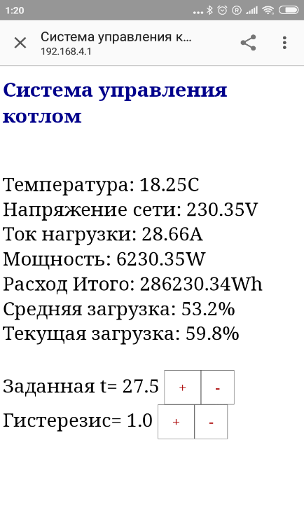
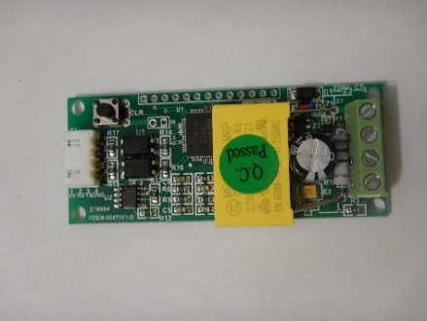
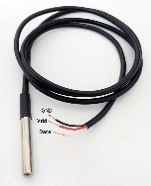
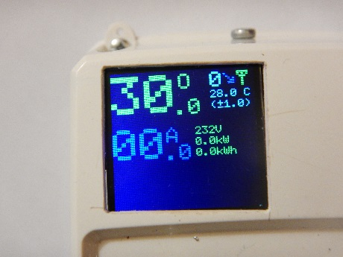
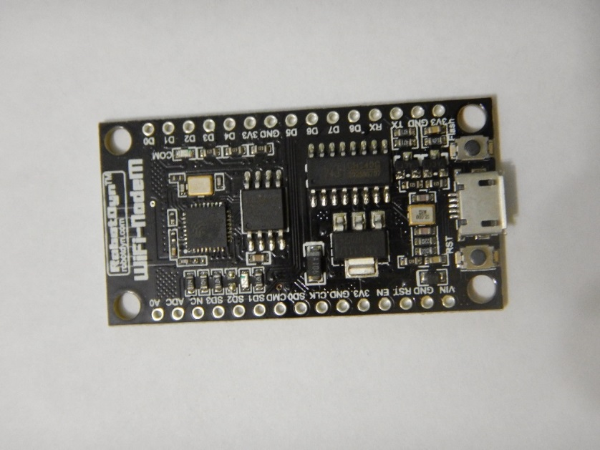

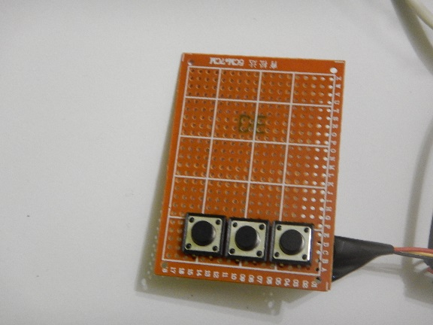
ПРИНЦИПИАЛЬНАЯ СХЕМА СИСТЕМЫ

Slide 6
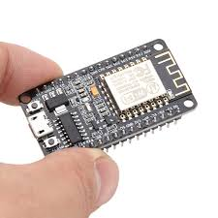
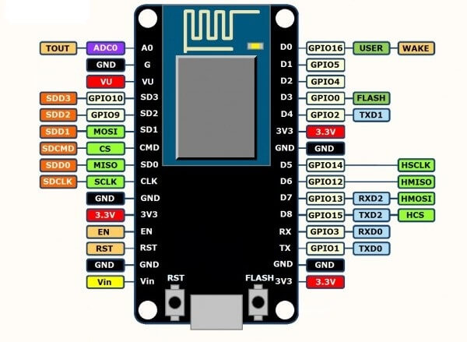
ESP8266 NodeMCU
Микроконтроллер со встроенным Wi-Fi модулем для создания различных устройств IoT (интернет вещей)
80 МГц, 32-битный процессор.
Рабочее напряжение – 3,3 В.
Поддерживает Wi-Fi протокол 802.11 b/g/n.
Поддерживаемые режимы Wi-Fi – точка доступа, клиент.
Имеет 11 контактов ввода-вывода общего назначения:
D1-D10 – выводы для управления устройствами;
D1, D2 – выводы для интерфейса I²C;
D5–D8 – выводы для интерфейса SPI;
D9, D10 – UART;
A0 – вход с АЦП (аналогово-цифровой преобразователь).

Slide 7
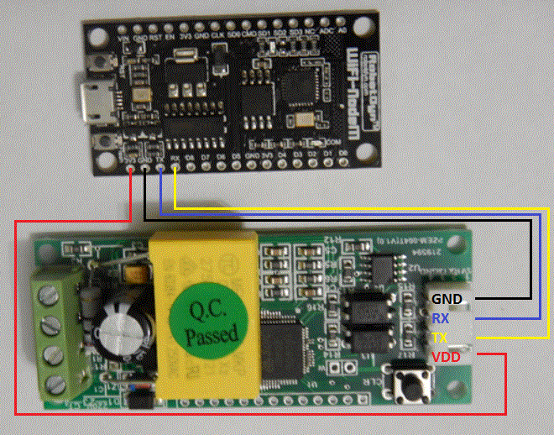

Pzem-004
Амперметр \ Вольтметр \ Ваттметр со встроенным микропроцессором на плате и индукционной катушкой
SD3004 (SoC — микропроцессор, выполняющий функции целого устройства учета).
Микросхема памяти 24С02, в которой хранятся настройки и собранная информация.
Гальваническая развязка из двух оптопар РС817 отделяет часть модуля, работающего от сети 220 В, от системы связи с другими устройствами, работающими на постоянном токе и напряжении 3–5 В.
Связь с модулем по протоколу UART (RX TX).
Требуется библиотека PZEM004T.h.

Slide 8
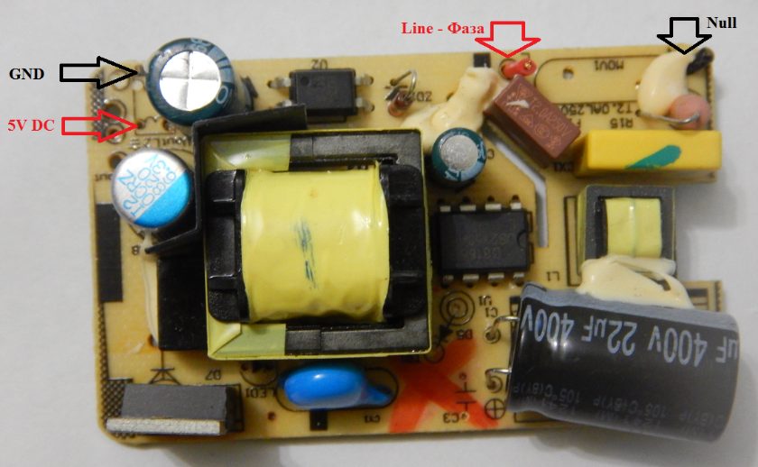
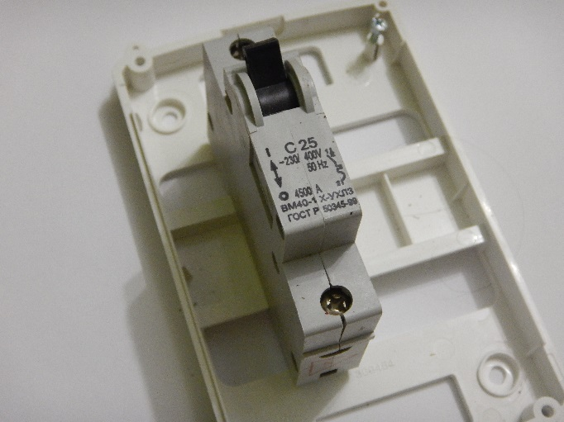
Блок питания и Автомат
Блок питания
При помощи трансформатора преобразует переменный ток в постоянный 5 В.
Может выдавать до 2,5 А.
Необходим для питания ESP8266 (питание другим модулям системы поступает с платы микроконтроллера).
Автомат-выключатель
Стандартный автомат на 25 А.
Используется как выключатель всей системы.
Отключает подачу напряжения при превышении силы тока в 25 А.

Slide 9

Твердотелое реле
Может пропускать ток до 40 А.
Нормально-разомкнутое.
Управляется постоянным током от 3 до 32 В.
Верхние клеммы образуют разрыв питания котла.
Нижние клеммы управляют работой реле.
Особенно удобно для нашего проекта, т. к. потребляет маленький ток и срабатывает от 3,3 В – может быть напрямую подключено к цифровому выходу ESP8266.

Slide 10
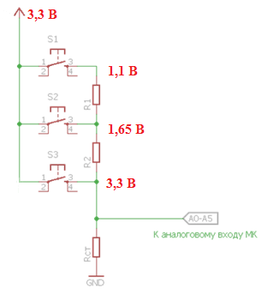
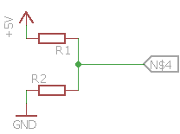
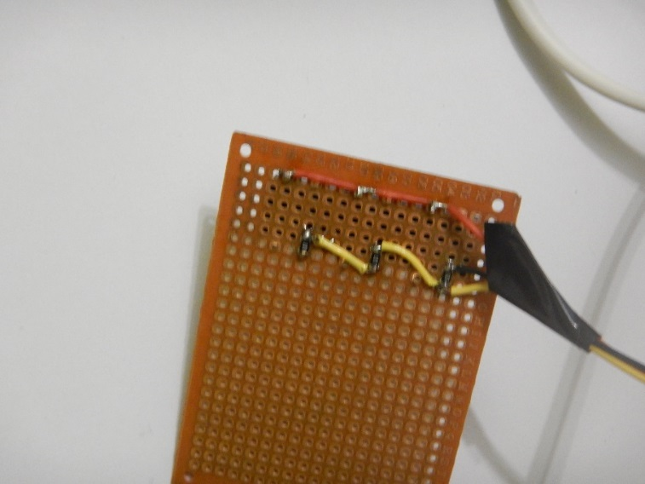


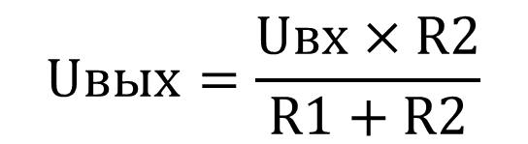
Клавиатура
Позволяет изменять основные настройки системы отопления: установочную температуру и гистерезис.
Собрана из трех микро-кнопок и нескольких резисторов на макетной плате.
Работает по принципу резистивных делителей.
Подключена к аналоговому (АЦП) выводу ESP8266.
Схема клавиатуры
$$Uвых=\frac{Uвх×R2}{R1+R2}$$

Slide 11
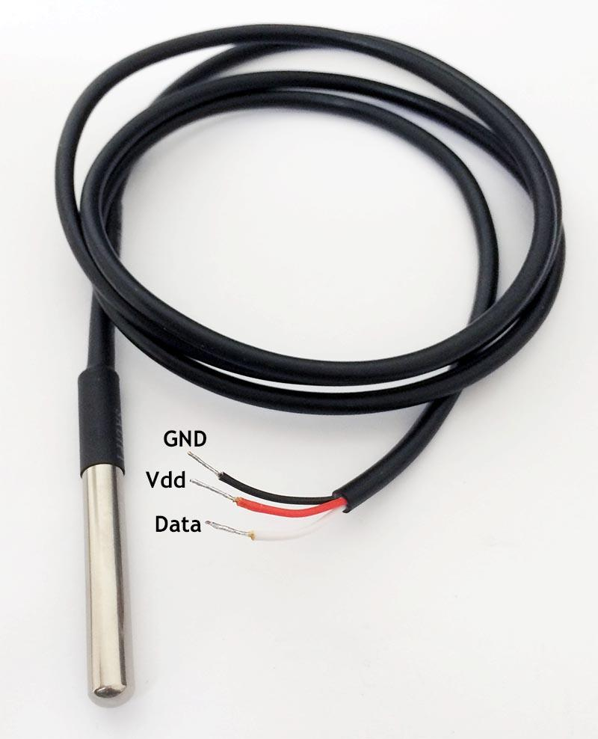
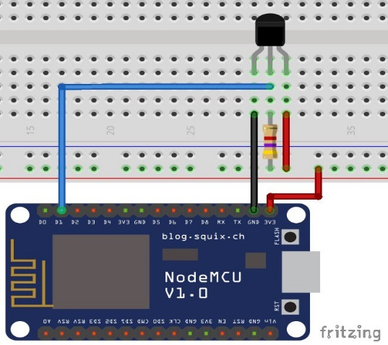
Датчик температуры
DS18B20 – наиболее часто применяемый в мини-проектах.
Диапазон измерения температур: от -55°C до +125°C.
Разрешение измерения – 9-12 бит.
Напряжение питания – 3,0-5,5 В (берется с платы микроконтроллера).
Герметичный термостойкий корпус из нержавейки.
Необходимо сопротивление -4,7 кΩ между проводом питания и проводом данных для нормальной работы.
Подключается к цифровому выходу ESP8266.
Для работы с ним требуется подключение двух дополнительных библиотек: OneWire.h и DallasTemperature.h
На один провод данных можно подключить несколько датчиков параллельно.

Slide 12
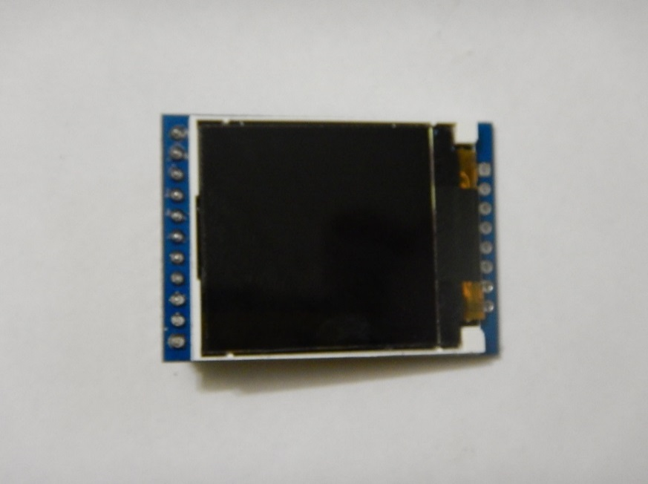
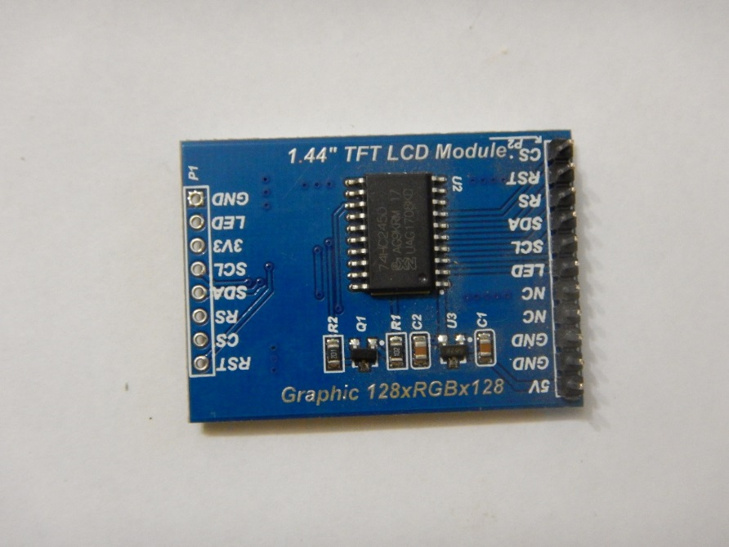
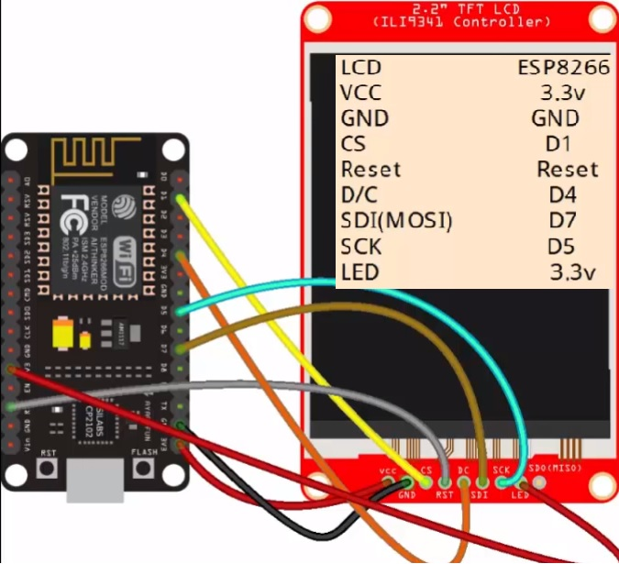
TFT LCD монитор
1,44 дюйма, напряжение питания – 3,3 В.
разрешение 128×128 точек.
65536 цветов.
Работает по SPI-протоколу.
Подключается к стандартным контактам SPI на ESP8266: MOSI, MISO, SCLK.
CS подключается к любому цифровому контакту.
Требуется подключить две библиотеки:
Adafruit_GFX.h (графическое отображение элементов на мониторе) и
TFT_ILI9163C.h (взаимодействие с микросхемой, установленной на самом мониторе).

Slide 13

Управление по Wi-Fi
ESP8266 создает отдельную точку доступа по Wi-Fi.
Точка доступа защищена паролем.
После коннекта к точке доступа можно видеть все текущие показания прибора и менять его настройки.
Подключаемые библиотеки: ESP8266WiFi.h, WiFiClient.h, ESP8266WebServer.h.
Чтобы обслуживать нажатие кнопок, создана отдельная процедура handleRoot().
Текст передается пользователю в формате HTML.
Каждая кнопка содержит ссылку с уникальной командой операции, что позволяет изменять установочную температуру и гистерезис.

Slide 14
Сохранение настроек в EEPROM
Работа первой версии устройства выявила небольшие недоработки, которые были устранены во второй версии.
При отключении и повторном включении системы настройки температуры и гистерезиса не запоминались и сбрасывались в установочные.
Сохранение настроек в памяти EEPROM после каждого изменения и восстановление этих настроек при запуске системы полностью решило эту проблему.
EEPROM − это энергонезависимая память программируемого типа, доступ к которой есть из программного кода.
EEPROM модуля ESP8266 имеет размер всего 512 байт и ограничение на количество перезаписей до 10000 раз.
Дополнительная процедура следит за тем, чтобы количество перезаписей в одни и те же байты EEPROM не превышало 8000.

Slide 15
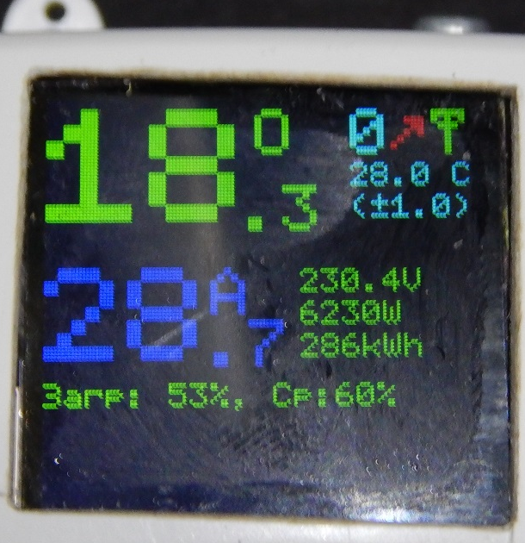
Уровень загрузки системы
Работа устройства разделена на два повторяющихся этапа:
когда котел включен;
когда котел выключен.
Встроенный в ESP8266 таймер отсчитывает количество микросекунд с момента включения устройства.
Подсчитывается общее время, когда идет нагрев, и делится на общее время работы устройства.
Индекс в процентах отображается на экране и на странице WiFi.
Это позволяет быстро оценить степень загруженности устройства.
Рассчитывается уровень загрузки за последний час и общий – с момента включения устройства.
Например, если на улице похолодает, то уровень загруженности увеличится.

Slide 16
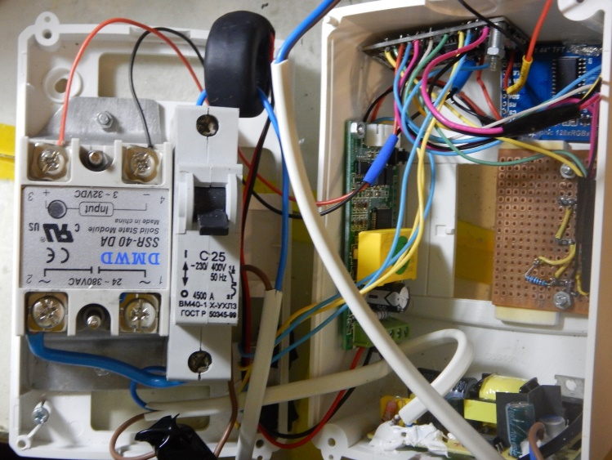
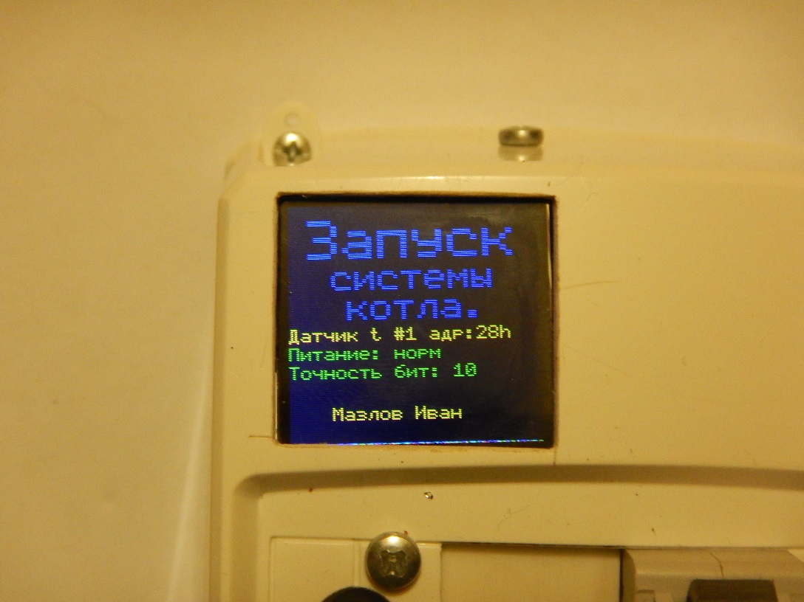
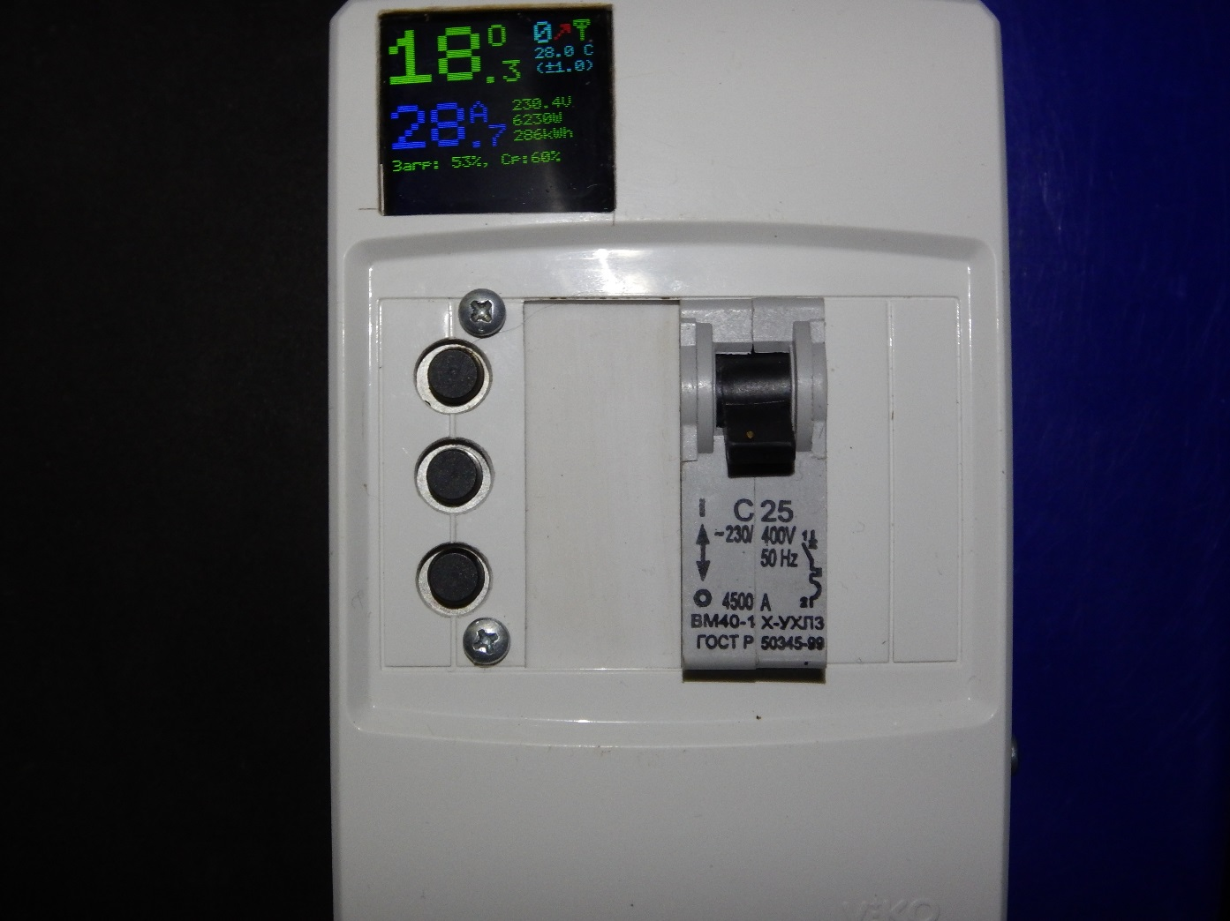
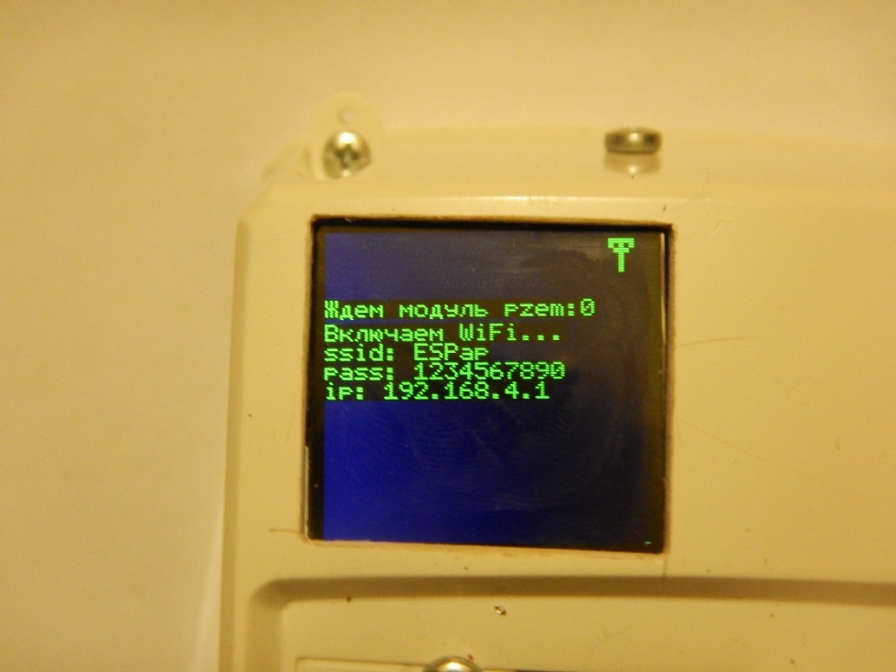
Подключение и запуск
Система нормально отработала более месяца !

Slide 17

Автоматизация и робототехника – увлекательное занятие, которое может стать профессией на всю жизнь.
За этими направлениями – будущее!
А пока удалось создать нужное устройство для дома взамен сгоревшего и – самое главное – узнать много нового, т. к. пришлось изучить много разной литературы.
Спасибо за внимание!

